Slide 1
FARMAKOGENETİK VE FARMAKOVİJİLANS

Slide 2
Farmakogenetik, genetik temelli ilaca yanıt değişikliklerini inceleyen, biyokimyasal genetiğin özel bir alanıdır ve genetik varyasyonlara bağlı olarak ilacın vücutta emilimi (yavaş-hızlı-çok hızlı), ilacın etki yeri reseptörleri (tam-yetersiz), ilacı ve metabolitlerini atma (yavaş-hızlı) yeteneğindeki farklılıkları inceler.
Özetle, bireyler arasındaki farmakokinetik veya farmakodinamik varyasyonların tümü genetik farklılıklar olarak yorumlanır.
Genetik faktörler; ilaca yanıtta bireysel farklılıkların %20-40 kadarından, yan etkilerin %50’sinden sorumludur.

Slide 3
İlaç-ilaç ve ilaç-besin etkileşimleri de çevresel faktörler olarak rol oynar.
Tüm farmakogenetik farklılıklar, poligenik ve multifaktöriyel özelliklerdir. Yani en az iki majör gen, yüzlerce modifiye edici gen ve çevresel etkenler söz konusudur.
Farmakogenetikte kullanılan temel yöntemler; klinik gözlem ile ilaca verilen yanıtın farklılığının saptanması, aile ve ikiz çalışmaları ile genetik ve çevresel faktörlerin etki oranlarının belirlenmesi, ilgili genlerin ve onların polimorfizmlerinin/mutasyonlarının belirlenmesi, sonuç olarak da genotip fenotip karşılaştırmalarını kapsar.

Slide 4
Farmakogenetik ve farmakodinamik süreçlerin tümünün sonucu,
tedavi etkisi, tedavi edememe veya yan etki olarak karşımıza çıkar;
 | İlaçlar ˅
Farmakokinetik Bir ilacın absorbsiyonu, dağılımı, metabolizması veya atılımını içeren süreçlerdeki genotipik varyasyonlar, ilaç kullanımında değişikliklerle sonuçlanabilir. İlacın veya onun metabolitlerinin konsantrasyon seviyelerindeki varyasyonlara yol açan polimorfizmlerle ilgilidir. Ör.CYP2C9 genindeki varyasyon kan Warfarin seviyelerini etkiler | Absorbsiyon Dağılım Metabolizma Atılım
 | ˅ | Etki yeri
Farmakodinamik İlacın hedefindeki genetik varyasyonlar bir organizmanın bir ilaca cevabında ölçülebilir farklılıklara neden olabilir. Bu varyasyonlar bir veya daha çok gen ile ilişkili olabilir. Ör. Fenilefrin’e vasküler cevapta varyasyon NOS3 genindeki varyasyonlarla ilişkilidir. | Hedefe ulaşma Etki mekanizması İlaç cevabı | Reseptörler İyon kanalları Enzimlerin genotipik yapılarına bağlı değişen fonksiyonları
 | ˅ | Farmakolojik etki
 | Tedavi Toksisite

Slide 5
Farmakogenetikten beklenen yararlar:
Daha etkili ilaçlar
İlaç firmaları, hastalıklar ve genlerle ilgili bilgiler ışığında proteinler, enzimler ve RNA moleküllerinin esasına dayalı ilaçlar üretebilecektir. Bu ilaç keşfini kolaylaştıracak ve spesifik hastalıkların tedavisini hedefleyen ilaçların yapılmasına izin verecektir. Bu durum yalnızca tedavi etkilerini en üst düzeye çıkarmakla kalmayacak sağlıklı hücrelerin hasarlanma olasılığını da azaltacaktır.
İlk uygulamada, daha iyi daha güvenli ilaçlar
Standart uygulanan deneme-yanılma metodunun yerine, hastaların tedavinin başlangıcında doğru ilaçlarla karşılaşması sağlanacaktır; doktorlar hastanın genetik yapısını analiz edebilecek ve başlangıçtan itibaren en uygun ilacı reçete edebilecektir. Bu durum, yalnızca tahmin ile doğru ilacı bulmak yerine, tedaviye doğru ilaçla başlama şansını doğuracaktır. Böylece iyileşme süreci kısalacak ve yan etki olasılığı da ortadan kalkacaktır.

Slide 6
Uygun ilaç dozajlarını belirlemenin en doğru metodları
Şu anda uygulanan ağırlık ve yaşa dayalı dozaj belirleme, yerini bireylerin vücudunun ilacı işleme ve metabolize etme sürecine dayalı genetik yapılarına uygun dozajlara bırakabilir. Bu durum tedavinin değerini arttırırken; aşırı doz olasılığını da azaltacaktır.
Hastalık için gelişmiş tarama
Bireylerin genetik kodunu bilmek; erken yaşta uygun yaşam stili ve çevresel değişiklikler yapmasına izin verebilecek, genetik hastalıkların etkisini azaltacak veya ortaya çıkışını önleyebilecektir. Ayrıca, belirli bir hastalığa yatkınlığın olduğunun bilinmesi, dikkatli izleme ve tedavi etmeyi sağlayabilecektir.

Slide 7
Daha iyi aşılar
DNA veya RNA genetik materyalinden yapılan aşılar; var olan aşıların, riski olmaksızın tüm faydalarını gösterir. Bu aşılar, immün sistemi aktive edecek fakat enfeksiyonlara neden olmayacaktır. Ucuz, stabil ve saklanması kolay nitelikte olacaktır.

Slide 8
Farmakogenetik çalışmaların klinikte iki temel uygulaması bulunmaktadır;
Bir ilaca iyi yanıt veren ve vermeyen hastaları ayırt edebilmek,
Yan etkilerin ve toksisitenin ortaya çıkabileceği hastaları belirleyebilirler, bir ilaca iyi yanıt vereceklerle vermeyeceklerin ayırt edilebilmesi, özellikle deneme-yanılma yöntemiyle tedavi edilen hastalıklarda, yararlı olmayacak ilacın denenmesiyle zaman kaybını ve ilaç israfını önleyecektir. İlaç konsantrasyonlarının plazma veya dokularda toksik düzeye ulaşacağı önceden belirlenebilen hastalarda, doz ayarlaması yapılabilmektedir.
Bu amaçla laboratuvar testi olarak;
Tedavisel ilaç kan düzeyi monitörizasyonu (TDM), Therapeutic Drug Monitoring
Kullanılan ilaçlara yönelik olarak genetik profilin belirlenmesi testleri yapılmaktadır.

Slide 9
FARMAKOVİJİLANS
Pharmakon
(ilaç)
+
Vigilans
(tetikte olmak, uyanık olmak)

Slide 10
Farmakovijilans
Advers reaksiyonların ve ilaçla ilgili diğer sorunların tespit edilmesi, değerlendirilmesi, anlaşılması ve önlenmesine yönelik yürütülen faaliyetler ve bilimsel çalışmalardır.
Bu genel tanıma uygun olarak, ilgili düzenlemelere göre farmakovijilans faaliyetlerinin dayandırılması gereken ana amaçlar şunlardır:
Ruhsatlı ilaçların ruhsat şartları dahilinde ya da haricinde kullanılmasından kaynaklanan ya da mesleki maruziyet nedeniyle ortaya çıkan advers reaksiyonların zararlarının önlenmesi.
Özellikle, ilaçların güvenliliği hakkında hastalara, sağlık mesleği mensuplarına ve kamuoyuna zamanında bilgiler sunmak yoluyla, ilaçların güvenli ve etkili bir biçimde kullanılmasının teşvik edilmesi.
Dolayısıyla, farmakovijilans hastaların ve halk sağlığının korunmasına katkıda bulunan bir faaliyettir.

Slide 11
Farmakovijilans il sorumlusu
Görev yaptığı ildeki farmakovijilans irtibat noktalarının koordinasyonundan, eğitiminden, yürüttükleri çalışmaların kontrolünden sorumlu olan il sağlık müdürlüğünün ilgili başkan, başkan yardımcısı.
Farmakovijilans irtibat noktası
Görev yaptığı sağlık kuruluşunda advers reaksiyonların bildirilmesini teşvik etmekten, eğitim ve bilgilendirme çalışmaları yapmaktan, kendisine ulaşan advers reaksiyon bildirimlerini TÜFAM’a iletmekten sorumlu hekim, eczacı, bunların bulunmadığı yerlerde diş hekimi.
Risk minimizasyon faaliyeti, risk minimizasyon tedbiri, riski en aza indirme faaliyeti
İlaca maruz kalınmasıyla ilişkilendirilen bir advers reaksiyonun ortaya çıkmasını önleme, meydana gelme olasılığını azaltma ya da oluşursa, şiddetini azaltma amacı taşıyan halk sağlığı müdahaleleridir. Bu faaliyetler rutin risk minimizasyon faaliyetlerinden (örn; ürün bilgisi gibi) ya da ilave risk minimizasyon faaliyetlerinden (örn; sağlık mesleği mensuplarına yönelik bilgilendirme mektupları/eğitici materyaller) oluşabilir.

Slide 12
Sağlık mesleği mensubu
Şüpheli advers reaksiyonların bildirilmesi bağlamında; hekim, eczacı, diş hekimi, hemşire ve ebeler.
Spontan bildirim, Spontan rapor
Bir sağlık mesleği mensubu ya da tüketici tarafından Kuruma ya da ruhsat sahibine özellikle talep edilmeden iletilen, bir veya birden fazla ilaç verilen bir hastada oluşan bir veya birden fazla advers reaksiyonun tarif edildiği ve bir çalışmadan ya da organize veri toplama programından kaynaklanmayan bilgilerdir.
Türkiye Farmakovijilans Merkezi (TÜFAM)
Sağlık Bakanlığı, Türkiye İlaç ve Tıbbi Cihaz Kurumu, Farmakovijilans ve Kontrole Tâbi Maddeler Dairesi bünyesinde yer almakta olan ve Ülkemizde sağlık mesleği mensuplarından, hastalardan ve ruhsat sahiplerinden spontan advers reaksiyonların toplanmasından sorumlu tek yetkili devlet kuruluşudur.
TÜFAM bildirim formu (Advers reaksiyon bildirim formu)
Tek bir hastada belli bir zaman noktasında belli bir ilaca karşı gelişen bir veya birden fazla şüpheli advers reaksiyonu bildirirken kullanılan formdur.

Slide 13
Advers reaksiyon bildirim formunun doldurulması
Asgari bilgi, bir raporun sunulması için gerekli olan en az miktardaki bilgidir. Ancak formun mümkün olduğu kadar tam olarak doldurulması sağlanmalıdır. Formda yer alması gereken asgari bilgiler şunlardır:
Raporlamayı yapan kimliği tespit edilebilir bir sağlık mesleği mensubu; Raporlamayı yapan kişinin adı ve soyadı, adresi, mesleği (hekim, eczacı, diş hekimi, hemşire, ebe)
Hasta; Adı ve soyadının baş harfleri, doğum tarihi veya yaşı, cinsiyeti.
En az bir şüpheli ilaç.
En az bir şüpheli advers reaksiyon.
İkinci bölümde advers reaksiyonun ciddiyeti ile ilgili bilgiler sorgulanır.
Hastaya ait bilgiler
Bu bölümde hasta ile ilgili bilgiler mümkün olduğunca eksiksiz doldurulmalıdır.

Slide 14
Advers reaksiyona ait bilgiler
Advers reaksiyonun başlangıç ve bitiş tarihleri gün/ay/yıl olarak yazılır. Advers reaksiyonun ortaya çıkış tarihi kesin olarak bilinmiyorsa sadece ay/yıl olarak yazılabilir. Ancak kesin tarihler yoksa ama ilacın kullanımından ne kadar süre sonra advers reaksiyonun ortaya çıktığı biliniyorsa bu mutlaka belirtilmelidir (ilacı 4 gün süre ile kullandıktan sonra ya da ilaca başladıktan 10 gün sonra gibi). Sonuç bölümünde advers reaksiyonun sonucu için uygun olan seçenek işaretlenir.
İkinci bölümde advers reaksiyonun ciddiyeti ile ilgili bilgiler sorgulanır.
Üçüncü bölümde yer alan laboratuvar bulguları kısmında, hasta muayenesi ile ilgili test ve prosedürlerin sonuçları sağlanmalıdır.
Dördüncü bölüme hastanın ilgili tıbbi öyküsü ve varsa eş zamanlı hastalıkları yazılır. Bu bölüme olgunun değerlendirilmesinde yardımcı olabilecek her türlü bilgi yazılabilir.

Slide 15
Hastanın Kullandığı Tıbbi Ürünler
Birinci bölüme advers reaksiyona neden olduğundan şüphe edilen ilaç veya ilaçların adı yazılır. İlacın veriliş yolu ve dozu belirtilir. İlacın hastada kullanıldığı endikasyonu yazılır. 7, 8, 9 ve 10’uncu bölümlerdeki sorular için uygun cevaplar işaretlenir.
11. bölümde hastanın eş zamanlı olarak kullandığı ilaç veya ilaçlar yazılır.
12. bölüme varsa diğer gözlemler ve yorumlar yazılmalıdır. İlacın kalitesi ile ilgili bir sorundan şüphe ediliyorsa, sorun ile birlikte ilacın seri numarası ve son kullanma tarihi bu bölümde belirtilmelidir.
Biyolojik ilaçlar ile ilgili şüpheli advers reaksiyonlar için, doğası gereği ilgili ürünün kesin olarak tanımlanması özel önem taşımaktadır. Bu nedenle, ürünün adının ve seri numarasının açık olarak belirtilmesi gerekmektedir.
13. Bölüme ortaya çıkan advers reaksiyonun tedavisinde kullanılan ilaçlar ve varsa diğer tedavi yöntemleri tarihleri ile birlikte yazılmalıdır. Advers reaksiyonun tedavisi için kullanılan ilaçlar eş zamanlı kullanım olarak değerlendirilmez. Bu nedenle bu ilaçlar 13. Bölüme yazılmalıdır.

Slide 16
Bildirim yapan kişiye ait bilgiler
Bildirim yapan kişinin adı soyadı, mesleği ve iletişim bilgileri bu bölüme yazılır. Farmakovijilans irtibat noktaları hastanelerindeki sağlık mesleği mensuplarının kendilerine ilettiği bildirimleri gönderirken bu bölüme asıl bildirim sahibinin bilgileri yazılmalıdır. Bildirimin irtibat noktası tarafından gönderildiğinin belirtilmesi için irtibat noktasının adı ve parafı formun altına ilave edilmelidir.
Bu bölümde ayrıca raporun firmaya bildirilip bildirilmediği, raporun ilk mi, takip mi olduğu belirtilir. Bu bölümdeki bilgiler TÜFAM’ın veri tabanına mükerrer raporların kaydedilmesini önlemek için önemlidir.
Ruhsat/izin sahipleri ile ilgili bilgiler
Sağlık mesleği mensuplarının yapacakları bildirimlerde bu bölüm doldurulmayacaktır.

Slide 17
Bildirilmesi gereken advers reaksiyonlar
Ek izleme tâbi ilaçlarla görülen tüm şüpheli advers reaksiyonlar
Bir ilacın ne kadar süredir piyasada olduğuna bakılmaksızın ciddi advers reaksiyonlar
Beklenmeyen advers reaksiyonlar
Sıklığında artış meydana gelen advers reaksiyonlar
Biyolojik ilaçlar ve aşılar
Bitkisel ürünlerle meydana gelen advers reaksiyonlar

Slide 18
Gecikmiş ilaç etkileri
Gebelik ve emzirme gibi özel durumlar sırasında ilaç kullanımı
Pediyatrik ya da yaşlı popülasyonda ilaç kullanımı
Doz aşımı, suistimal, endikasyon dışı kullanım, kötüye kullanım, ilaç kullanım hatası ya da mesleki maruziyet ile ilgili şüpheli advers reaksiyonlar
Etkisizlik
Kalite kusurları veya sahte ilaçlarla ilgili şüpheli advers reaksiyonlar
İlaç yoluyla bir enfeksiyöz ajanın bulaşmasından şüphelenildiği durumlar

Slide 19
Sağlık Kurum ve Kuruluşlarının Yükümlülükleri
TÜFAM’a bilgi akışını sağlamak üzere; hastane yönetimi tarafından, bir eczacı veya hekim, farmakovijilans irtibat noktası olarak görevlendirilir. Ağız ve Diş Sağlığı Merkezlerinde hekim veya eczacı bulunmaması halinde diş hekimleri de irtibat noktası olarak görev yapabilirler.
Farmakovijilans irtibat noktasının ismi, mesleki özgeçmişi ile iletişim bilgileri (iş telefonu, iş adresi, faks numarası ve aktif olarak kullanılan e-posta adresi) Farmakovijilans İl Sorumlusuna bildirilir.
Farmakovijilans irtibat noktasının değişmesi veya görevli olduğu hastaneden ayrılması durumunda en geç 10 gün içerisinde, hastane yönetimi tarafından yeni irtibat noktası atanır ve Farmakovijilans İl Sorumlusuna bildirilir.

Slide 20
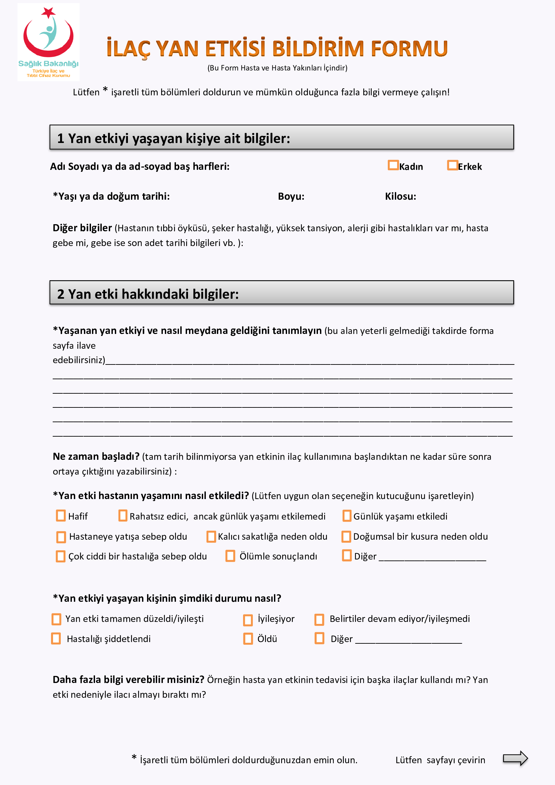
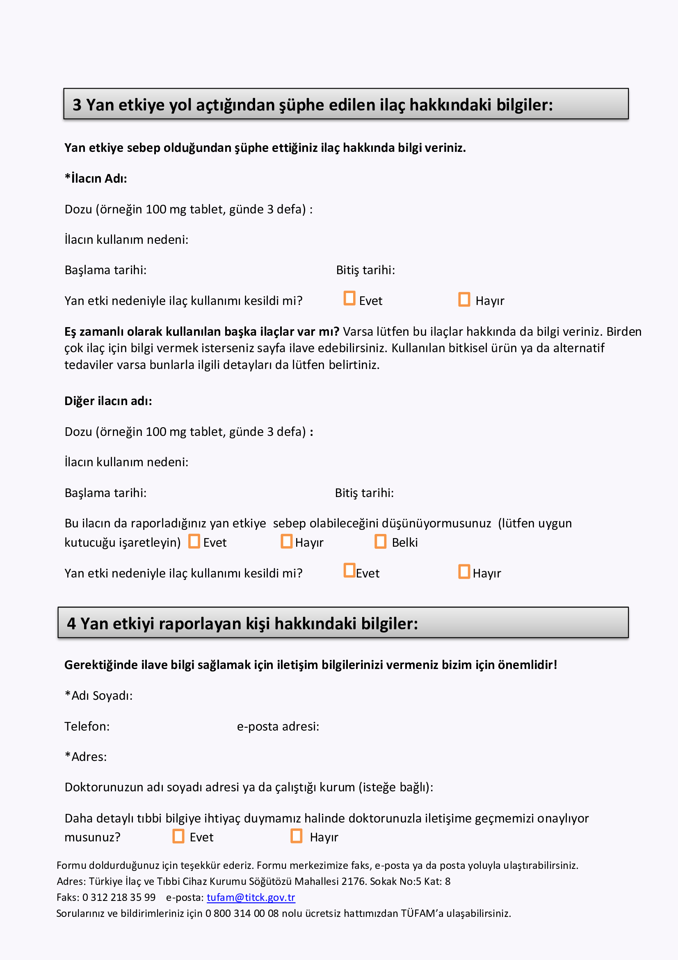
Bkz: İlaç Yan Etkisi Bildirim Formu

Slide 21
ENDOKRİN SİSTEM İLAÇLARI

Slide 22
ADRENAL KORTiKOSTEROiDLER
İLAÇ İSMİ | ENDİKASYONLARI | KONTRENDİKASYONLARI |  |  | YAN ETKİ |  |  | VERİLİŞ YOLU |  |  | DOZ
ÖN HİPOFİZ HORMONLARI İLAÇLARI
SYNACTHEN DEPOT (ACTH) | Romatoid artirit | Akut psikoz,enfeksiyonlar |  |  | Tuz ve su retansiyonu |  |  | İntravenöz yol ile verilir |  |  | Erişkinler için 1mg(günlük) sonra 2-3 günde bir 0,5-1mg Çocuklarda 0,25-0,5 mg Sonra 2-8 günde bir 0,25-1 mg
 | Juvenil romatoid artirit | Peptik ülser,Cushing Sendromu |  |  | Hipertansiyon,hipokalemi
 | Ankilozan spondilit,nevrit | Kalp yetmezliği,hipertansiyon |  |  | Hiperglisemi,ruhsal değişiklikler
 | Psoriazik artropati,yüz sinir felci | Diyabet |  |  | Peptik ülser,osteoporoz
 | Der matomiozit,lupus eritomatöz | Gebelik süresince |  |  | Deri pigmentasyonu
 | Akut ensefalit,kornea minör
 | Serebral ödem,myastenia gravis
 | Ülseratif kolit,nefrotik sendrom
GENOTROPİN (SOMATROPİN) | Çocuklardaki büyüme bozukluğu,Turner Sendromu, Kronik böbrek prebubertal ço- cuklardaki büyüme bozuklukları durumunda endikedir | Bir tümör aktivitesini gösteren bulguların bulunması duru- munda kullanılmamalıdır. Benign intrakraniyal basınç artışı, diyabetik retinopati ve gebelikte kontrendikedir |  |  | Enjeksiyon bölgesinde geçici cilt reaksiyonları ve hipotroidizm görülebilir. |  |  | Subkütan yol ile verilir. |  |  | Doz bireyseldir. Haftalık dozlar 7'ye bölünerek günde 1 kez cilt altına enjekte edilir.

Slide 23
ADRENAL KORTiKOSTEROiDLER
İLAÇ İSMİ | ENDİKASYONLARI | KONTRENDİKASYONLARI | YAN ETKİ | VERİLİŞ YOLU | DOZ
ÖN HİPOFİZ HORMONLARI İLAÇLARI
SOMAVERT (PEGUİSOMAT) | Cerrahi ve/veya radyasyon terapisi ve/veya diğer tıbbi tedavilere yetersiz yanıt veren veya bu tedavilerin etkili veya uygun olmadığı hastalarda akromegali tedavisinde kullanılmaktadır. | Pegvisomanta ya da SOMAVERT’in içinde bulunan yardımcı maddelerden herhangi birine karşı aşırı duyarlı (alerjik) iseniz. | Baş ağrısı, ishal, eklem ağrısı, Nefes darlığı, bulantı, kusma İdrarda kan, kan basıncında artma, göz ağrısı | Subkütan yol ile verilir. | Doz bireyseldir.
ARKA HİPOFİZ HORMON İLAÇLARI
MİNİRİN (DESMOPRESSİN) | Santral diabetes insipidus ve primer enürezis nokturna da (5 yaş üzeri) endikedir | Koroner yermezlik ve hipertansif kardiyovasküler hastalıklarda. | Baş ağrısı, baş dönmesi, bulantı ve hipertansiyon. | intravenöz, oral ve nazal yol ile kullanılabilir. | IV:1-2x1-4mcg'dır. ORAL:3x0,1 mg'dır. NAZAL:20-40mcg(yetişkin) NAZAL:10-20mcg(çocuklarda)
SYNPİTAN FORTE (OXYTOCİN) | Uterus atonilerinde,geciken do- ğumlarda ağrıları başlatmak,ge- belik toksikozu,Rh uyuşmazlığı, astım,akciğer kanamaları ve düz kas felcinde endikedir. | Sefalopelvik disproporsiyon,mal prezantasyon,plasenta previa, sezaryen ve 35 yaş üstündeki doğum yapanlarda kontrendikedir. | Baş ağrısı, iştah kaybı, bulantı, kusma ve karın ağrısı. Uyuklama/uyuşukluk, sersemlik, bilinç kaybı ve grand-mal tipi nöbetler (epilepsi benzeri nöbetler). | İntranasal yol ile kullanılır. | Günlük doz:2x200mcg

Slide 24
HİPOTALAMUS HORMON İLAÇLARI
LH-RH Ferring Ampul (Gonaderolin acetate) | Hipotalamus, hipofiz ve gonad disfonksiyonlarının teşhisinde endikedir. | Gebelik,hipotalamik nedene bağlı olmayan over kistleri veya anovülasyon ile hormona bağlı tümörler gibi üreme hormonları ile kötüleşebilecek olgularda kontrendikedir. | Alerjik belirtiler gibi yan etkiler görülebilir. | İntravenöz yol ile verilir | Teşhis amacıyla 25mcg veya 100mcg enjekte edilir.
SYNAREL Nasal Sprey (Nafarelin Acetate) | Endometriosisin ağrı ve endometriotik lezyonlar dahil hormonal tedavisinde endikedir. | Gebelerde, süt veren annelerde ve tam tanısı konulmamış vajinal kanamalı durumlarda kontrendikedir. | Ürtiker,kaşıntı,kızarıklık,göğüs ağrısı gibi alerjik reaksiyonlar,sıcak basması,libido değişikliği,vajinal kuruluk,baş ağrısı alopesi,migren ve bulanık görme. | İntranasal yol ile kullanılır. | Günlük doz:2x200mcg
SOMATOSAN (Somatostatine) | İntestinal ve pankreas fistüllerinin tedavisi ile sindirim kanalındaki endokrin tümörlerin aşırı miktarda salgı yaptığı durumlarda semptomatik tedavi olarak ve siroza bağlı gastroözofageal varis kanamalarında endikedir. | Gebelik, gebelik sonrası ve emzirme dönemlerinde kontrendikedir. | Bulantı,baş dönmesi ve kızarıklık gibi yan etkiler görülebilir. | İntravenöz yol ile verilir | Başlangıç dozu:3,5mcg/kg'dır

Slide 25
HİPOTALAMUS HORMON İLAÇLARI
SANDOSTATİN (Octreotide) | Agromegali,GEP tümörlerin azaltılması AIDS'e bağlı refrakter diyarenin kontrolü, pankreas ameliyatları sonrası oluşan komlpikasyonların durdurulmasında endikedir. | Etken maddeye aşırı duyarlılık durumunda,siklosporin ve simetidinle birlikte kullanımı kontrendikedir. | Lokal reaksiyonlar,G.İ şikayetler bulantı,kusma,kramp,anoreksi, karın ağrısı,şişkinlik ve diyare gibi yan etkiler görülebilir. | Subkütan yol ile verilir. | Günde 0,2-0,3mg uygulanır. Max günlük doz 1,5mg'dır.
ORGALUTRAN ENJEKTÖR (Ganirelix) | İnfertilite, kontrollü over hiperstimülasyonu uygulanan kadınlarda prematür LH salgılanmasının önlenmesinde endikedir. | GnRH veya GnRH analoglarına karşı aşırı duyarlılık,gebelik ve laktasyonda kontrendikedir. | Uygulama yerinde cilt reaksiyonu, nadiren baş ağrısı ve bulantı gibi yan etkiler görülebilir. | Subkütan yol ile verilir. | Günde tek doz olarak yapılır.
CETROTİDE Flakon (Cetrorelix) | Kontrollü over stimülasyonu uygulanacak hastalarda, oosit alınmadan ve reprodüktif teknik uygulanmadan önce prematüre ovülasyonu önlemede endikedir. | Gebelik,laktasyon,menopoz sonrası ile renal ve hepatik yetmezliklerde kontrendikedir. | Enjeksiyon yerinde ödem,bulantı baş ağrısı ve prurit gibi yan etkiler görülebilir. | Krın duvarına Subkütan yol ile enjekte edilir. | Sabah veya akşam olmak üzere 24 saat aralıklarla 1x0,25mg enjekte edilir.

Slide 26
SİSTEMİK KORTİKOSTEROİDLER
ASTONIN-H 0,1MG (Fludrokortizon) | Hormon ikame tedavisinde, Addison hastalığı ve tuz kaybı durumunda endikedir. | Etken maddeye aşırı duyarlılık durumunda,kalp yetmezliği, şiddetli karaciğer ve böbrek hastalıkları durumunda kontrendikedir. | Nefes almada güçlük,yüzde, dudaklarda veya dilde şişme,karında şiddetli ağrı ve cilt döküntüleri gibi yan etkileri vardır. | Oral yol ile kullanılır. | Doz ayarlaması doktor tarafından yapılır.
CELESTONE Chronodose (Betamethasone) | Sistemik kortikosteroid tedavisine yanıt veren akut yada orta ağırlıktaki hastalıklarda endikedir. | Sistemik mantar enfeksiyonu olanlarda kontrendikedir. | Sıvı ve elektrolit retansiyonu, hiperpigmentasyon veya hipopigmentasyon, deri ve deri altı dokularda atrofi,abse,ateş,nörolojik bozukluklar ve oftalmik bozukluklar gibi yan etkiler görülebilir. | İntramüsküler yol ile uygulanır. | Genellikle 1ml İM enjeksiyon ile başlanır ve haftada bir tekrarlanır.
PREDNOL (Methylprednisolone) | Alerji,şok,astım,larenks ödemi, habis hemopatiler,romatizma, kollajen,dermatolojik,oftalmik, solunum ve hematolojik hastalıklar, böcek sokmalarında endikedir. | Sistemik mantar enfeksiyonu, tüberküloz,oküler herpes, kanamaya meyilli ülserler, akut psikoz diverkülit,osteoporez, renal yetmezlik ve Cushing Sendromunda kontrendikedir. | Vücut sıvısı ve elektrolit denge bozukluğu,gastrointestinal, kas ve kemikler,dermatolojik,endokrinolojik nörolojik ve oftalmik bazı yan etkiler görülebilir. | İntravenöz,İntramüsküler ve Oral yol ile kullanılır. | İM-İV:30mg/kg Oral:4-16mg

Slide 27
SİSTEMİK KORTİKOSTEROİDLER
KENACORT-A (Triamcinolone) | Endokrin hastalıklar,romatizmal hastalıklar,dermatolojik hastalıklar, GİS hastalıkları,allerjikdurumlar, göz hastalıkları,solunum sistemi hastalıkları,kan hastalıkları neoplastik hastalıklar ve ödem gibi durumlarda endikedir. | Akut enfeksiyon,Herpes zoster, tüberküloz,canlı aşı uygulaması, gebelik,peptik ülser,osteoporoz, psikoz ve psikonevrozda kontrendikedir. | Hipertansiyon,glikozüri,hipokalemi, sıvı retansiyonu,gastrit rahatsızlıklar, ve mental değişiklikler. | İntramüsküler yol ile uygulanır. | Erişkinlerde:İM 40-60 mg'dır. Çocuklarda:İM 40 mg'dır.
FLANTADİN (Deflazacort) | Adrenokortikal yetmezlik ve romatizmal,kollajen,deri,göz, hematolojik,gostrointestinal, böbrek hastalıkları ile allerjik durumların tedavisinde endikedir. | Aktif tüberküloz,peptik ülser, oküler Herpes simplex,sistemik mikotik enfeksiyonlar ve psikozlarda kontrendikedir. | Muskuloskeletal rahatsızlıklar, G.İ komplikasyonlar,yara kapanmasında gecikme,nörolojik değişiklikler ve endokrin bozukluklar gib yan etkiler görülebilir. | Oral yol ile kullanılır. | Günlük doz hastalığa ve hastanın terapötik yanıtına göre 6-90mg'dır.

Slide 28
TİROİD TEDAVİSİNDE KULLANILAN İLAÇLAR
EUTHYROX (Levothyroxine sodium) | Azalmış veya yok olmuş tiroid fonksiyonlarının tedavisinde replasman amacıyla,tiroid stimüle edici hormonun artışını baskılamak amacıyla ve tiroid supresyon testlerinde endikedir. | Tirotoksikoz,sürrenal yetersizlik, MI,koroner ve kardiyak hastalığı olanlarda kontrendikedir. | Taşikardi,aritmi,tremor,angina, huzursuzluk,uykusuzluk,aşırı terleme,kilo kaybı ve diyare gibi yan etkiler görülebilir. | Oral yol ile kullanılır. | Her hasta için bireysel olmakla birlikte önerilen doz:1x75-200mcg.
BİTİRON (Liothyronine sodium) | Hipotiroidizm,miks ödem,kretinizm, basit guatr,hipotiroidizme bağlı sterilite,iktidarszılık,kronik konstipasyon,deri ve saç kuruması,bedeni ve ruhi tembellik ve tiroidit tedavisinde endikedir. | Tirotoksikoz,akut MI, ve iskemisi ile koroner yetmezliği olan hastalarda dikkatle kullanılmalıdır. | Taşikardi,insomnia ve kilo kaybı gibi yan etkiler görülebilir. | Oral yol ile kullanılır. | Erişkinlerde:Günde 1/4 veya 1/2 tabletle başlanır. Bir yaşına kadar olan çocuklarda max.1 tablet,iki yaşına kadar olan çocuklarda max.1-2 tablet,daha büyük çocuklarda max.3 tablet kullanılır.
PROPYCİL (Propylthiouracil) | Hipertiroid,tireogen kalp yetersizliği,vazomotor bozukluklar, morbus basedov ve tiroidektomi ameliyatlarından önce endikedir. | Gebelerde ve laktasyon dönemlerinde kontrendikedir. | Lökopeni,agranülositoz,eklem ve baş ağrıları,ciltte döküntüler,kaşıntı, bulantı,sarılık ve baş dönmesi gibi yan etkiler görülebilir. | Oral yol ile kullanılır. | Erişkinlerde:100-300mg 6-10 yaş:50-150mg 10 yaş ve üzeri:100-300mg'dır.

Slide 29
PARATİROİD HORMONLARI
FORSTEO Kullanıma hazır kalem (Teriparatide) | Osteoporozu olan ve kırık meydana gelme riskinin yüksek olduğu saptanan durumlarda endikedir. | Yüksek osteosarkoma riski olan hastalarda,kemik metastazı olan veya iskelete ait habis hastalık anamnezi veren hastalarda kontrendikedir. | Sersemlik ve bacak krampları gibi yan etkiler görülebilir. | Subkütan yol ile verilir. | Önerilen doz günde 1x20µ g'dır.
SALMOCALCİN (Salcatonin) | Postmenopozal osteoporoza bağlı kemik kütlesi ve kemik dansitesinin artırılmasında,paget hastalığı,hiperkalsemi, Sudeck hastalığı ve kemik algias-osteolizde endikedir. | Etken maddeye duyarlı kişilerde kontrendikedir. | Bulantı,kusma,yüzde kızarıklık,sıcaklık hissi ve hipersensitivite gibi yan etkiler görülebilir. | İntravenöz,İntramüsküler intranazal ve Subkütan yol ile uygulanabilir. | İV:10 ünite/kg. SK veya İM:5-10 ünite/kg. İntranazal:1x100-200IU

Slide 30
SEKS HORMONLARI İLAÇLARI
ACTİVELLE (Norethisterone acetate) | Postmenopozal birinci yıldan sonra kadınlarda gelişen östrojen eksikliği semptomları ve postmenopozal kadınlarda osteoporozun önlenmesinde hormon replasman tedavisinde endikedir. | Meme kanseri,östrojene bağımlı neoplazi ve porfiria'da kontrendikedir. | Düzensiz kanama,memelerde hassasiyet,şişkinlik,baş ağrısı, migren,ödem ve cilt reaksiyonları gibi yan etkiler görülebilir. | Oral yol ile kullanılır. | Günlük doz 1x1 tablettir. Tabletler günün aynı saatinde kullanılmalıdır.
MESİGYNA (Norethisterone enantat) | Gebeliğin önlenmesinde endikedir. | Gebelik,karaciğer fonksiyon bozukluğu, hepatik tümör,damar tıkanıklığı,orak hücreli anemi,göğüs ve rahim kanseri, ağır diyabet,lipid metabolizma bozukluğunda kontrendikedir. | Baş ağrısı,mide şikayeti,göğüslerde gerginlik,libido ve kanama düzensizliği gibi yan etkiler görülebilir. | İntramüsküler yol ile uygulanır. | İlk enjeksiyon siklusun ilk gününde uygulanır.Müteakip enjeksiyonlar siklusun durumuna bakılmaksızın 30±3 aralıklarla yapılır.

Slide 31
SEKS HORMONLARI İLAÇLARI
ORGAMETRİL (Lynestrenol)+A194:Q217 | Oligo ve hipomenore,polimenore, menoraji,metroraji,dismenore,premenstürel sendrom,ovülasyon supresyonu sancısı ve kanaması, belli primer ve sekonder amenorelerde endikedir. | Gebelik,hepatik bozukluk,düşük tehdidi,tanı konmamış vajinal kanama, sarılık,Rotor ve Dubin-Johnson sendromunda kontrendikedir. | Memelerde duyarlılık,kolestaz, kolestatik sarılık,androjenik etki, vajinit,lökore,vajina mukozasında atrezi ve sss belirtileri gibi yan etkiler görülebilir. | Oral yol ile kullanılır. | Genellikle siklusun 16.-25. günleri arasında hergün 1 tablet.
DESOLETT (Desogestrel 0,15mg) (Ethinyl estradiol 0,03mg) | Oral kontraseptif etkilidir. | Tromboflebit,tromboemboli,karaciğer bozukluğu,sarılık, Rotor ve Dubin-Johnson sendromu,östrojene bağlı tümör,nedensiz jenital kanamalar,hiperlipoproteinemide kontrendikedir. |  | Oral yol ile kullanılır. | Siklusun birinci gününden itibaren ve her gün aynı saatte olmak üzere 21 gün süreyle günde 1 tablet kullanılır.
CLİMODİEN Draje (Estradiol valerate 2mg) (Dienogest 2mg) | En az bir yıllık menopoz geçmişi olan kadınların menopoza bağlı estrogen yetmezliğinin belirti ve semptomlarının replasman tedavisinde endikedir. | Gebelik,laktasyon,tanı konmamış vajinal kanama,meme kanseri,hepatik tümör,ciddi karaciğer hastalığı,aktif ven trombozu,tromboembolik bozukluklar ve ciddi hipertrigliseridemide kontrendikedir. | Çekilme kanaması,meme hassasiyeti, endometrial kalıntıda artma,vulvovajinit, bulantı,abdominal ağrı,diyare,baş ağrısı, migren,baş dönmesi,yorgunluk,anksiyete ve hipertansiyon. | Oral yol ile kullanılır. | Günlük doz 1x1 drajedir.

Slide 32
KAYNAKÇA
T.C. SAĞLIK BAKANLIĞI
TÜRKİYE İLAÇ VE TIBBİ CİHAZ KURUMU
FARMAKOVİJİLANS VE KONTROLE TABİ MADDELER DAİRESİ
TÜRKİYE FARMAKOVİJİLANS MERKEZİ 23.11.2018
VADEMECUM MODERN İLAÇ REHBERİ 29. BASKI DR.ECZ. RIZA OMMATY

